Slide 1
SQL 중·상급 활용
2021. 10. 20.

Slide 2
Contents
Oracle SQL
Hint 활용

Slide 3
1. Hint
Ⅰ. Hint 활용
힌트는 SQL 튜닝의 핵심부분으로 일종의 ‘지시구문’임
SQL에 포함되어 쓰여져 Optimizer의 실행 계획을 원하는 대로 바꿀 수 있게 해 줌
오라클 Optimizer가 항상 최선의 실행 계획을 수립할 수는 없으므로, 테이블이나 인덱스의 잘못된 실행 계획을
개발자가 직접 바꿀 수 있도록 도와 줌
즉, 오라클 Optimizer에 의존하여 나온 실행 계획보다 훨씬 효율적인 실행 계획을 사용자가 구사할 수 있음
실행계획이 바뀐다고 해서 산출물이 바뀌는 건 아님
Hint 규칙 :
1. /*+ Hint */
2. 여러 개의 Hint를 섞어 쓸 수 있고, 해당 Hint들을 ‘공백’으로 구분함
(ex : /*+ LEADING(A B) USE_HASH(B) */)
3. Hint내 인자도 ‘공백’으로 구분함
4. Hint내 인자로 사용된 테이블은 ALIAS(별칭)으로 정의되어야 하며, 계정명까지 포함해서 작성하지 않음
(잘못된 Hint 작성 : /*+ LEADING(SYSTEM.EMP SYSTEM.DEPT) */
올바른 Hint 작성 : /*+ LEADING(EMP DEPT) */
/*+ LEADING(A B) */)

Slide 4
2. 자주 사용되는 Hint
Ⅰ. Hint 활용
Access 방식
Hint 이름 | 설명
/*+ FULL */ | INDEX를 사용하지 않고, TABLE FULL SCAN 실시
/*+ INDEX */ | INDEX를 활용한 SCAN 실시 (INDEX UNIQUE SCAN, INDEX RANGE SCAN)
/*+ INDEX_FFS */ | INDEX FAST FULL SCAN 실시
Join 순서
Hint 이름 | 설명
/*+ ORDERED */ | FROM절에 나열된 순서대로 Join 실시
/*+ LEADING */ | 해당 Hint에 열거한 테이블 순서대로 Join 실시 (/*+ LEADING(A B C) */ : A, B, C 순서로 Join 실시)

Slide 5
2. 자주 사용되는 Hint
Ⅰ. Hint 활용
Join 방식
Hint 이름 | 설명
/*+ USE_NL */ | NL Join 실시
/*+ USE_MERGE */ | Sort Merge Join 실시
/*+ USE_HASH */ | Hash Join 실시
WITH 동작 방식
Hint 이름 | 설명
/*+ INLINE */ | WITH을 INLINE VIEW로 처리
/*+ MATERIALIZE */ | WITH을 임시테이블(임시로 생성되는 실제 테이블)로 처리

Slide 6
2. 자주 사용되는 Hint
Ⅰ. Hint 활용
쿼리 변환
Hint 이름 | 설명
/*+ MERGE */ | VIEW MERGING 실시
/*+ NO_MERGE */ | VIEW MERGING 방지
/*+ UNNEST */ | NESTED SUBQUERY UNNESTING 실시
/*+ NO_UNNEST */ | NESTED SUBQUERY UNNESTING 방지
/*+ PUSH_SUBQ */ | NESTED SUBQUERY를 우선적으로 실시 일반적으로 ‘/*+ UNNEST */’Hint와 같이 사용됨
VIEW MERGE : VIEW를 통해 데이터를 가져오는 작업을 최적화하고자, 해당 VIEW와 MAIN QUERY를 병합하는 것
즉, VIEW를 해체함
UNNEST : NESTED SUBQUERY와 MAIN QUERY를 합쳐 JOIN형태로 실행 계획을 변경하는 것
즉, NESTED SUBQUERY를 해체함

Slide 7
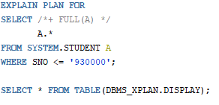
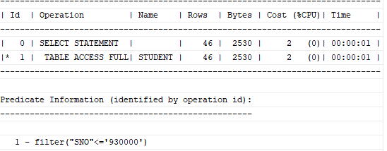
3. FULL
Ⅰ. Hint 활용
FULL Hint

Slide 8
4. INDEX
Ⅰ. Hint 활용
TABLE FULL SCAN
INDEX RANGE SCAN으로 변경하는 방법은?

Slide 9
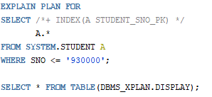
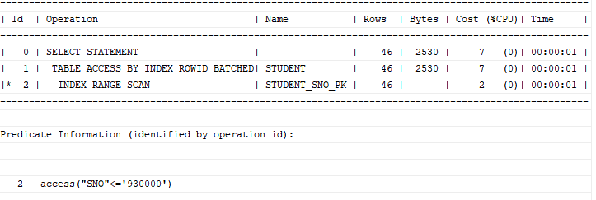
4. INDEX
Ⅰ. Hint 활용
INDEX Hint

Slide 10
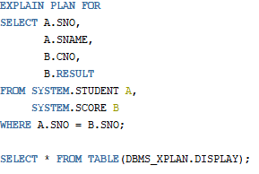
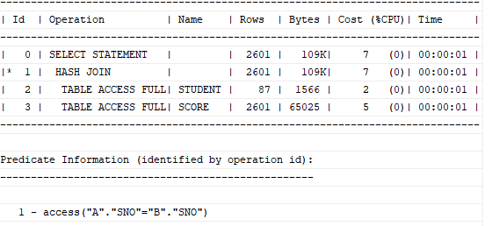
5. USE_NL
Ⅰ. Hint 활용
Join 결과
Nested Loops Join으로 변경하는 방법은?

Slide 11
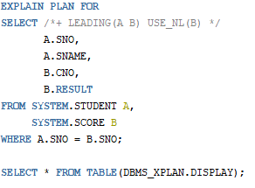
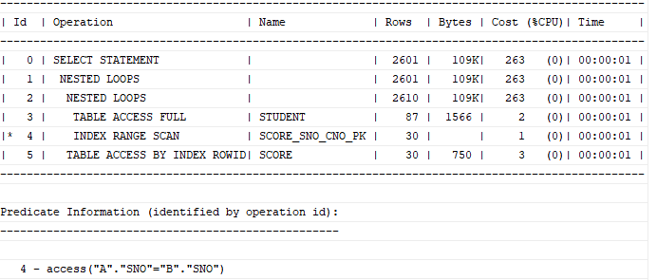
5. USE_NL
Ⅰ. Hint 활용
USE_NL Hint
Join 방식의 Hint를 사용할 때,
‘LEADING’ Hint도 함께 사용할 것

Slide 12
5. USE_NL
Ⅰ. Hint 활용
Join 결과
SCORE TABLE에 대해 INDEX SCAN이 발생함
두 테이블에 TABLE FULL SCAN을 발생시킨 후 NL Join을 실시하는 방법은?

Slide 13
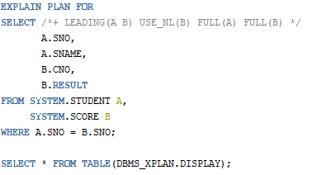
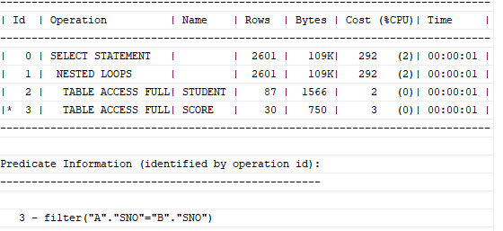
5. USE_NL
Ⅰ. Hint 활용
FULL Hint & USE_NL Hint

Slide 14
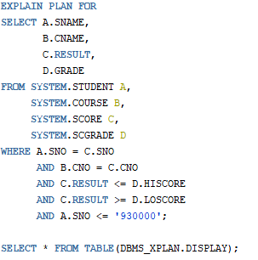
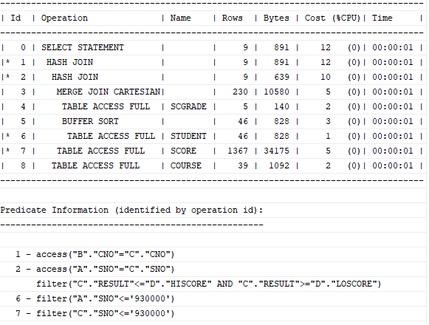
5. USE_NL
Ⅰ. Hint 활용
네 테이블 Join 결과
Hash Join과 Sort Merge Join을 활용하여, 네 테이블에 대한 Join 계획을 세웠음
Nested Loops Join과 Sort Merge Join을 활용하여, 네 테이블에 대한 Join을 실시하도록 변경하는 방법은?
(조건 : 1. Join 순서 : STUDENT -> SCORE -> COURSE -> SCGRADE
2. INDEX SCAN 필수 테이블 : STUDENT, COURSE
3. SCGRADE와 Join시에 Sort Merge Join을 발생시키고, 나머지 Join은 NL Join으로 수행)

Slide 15
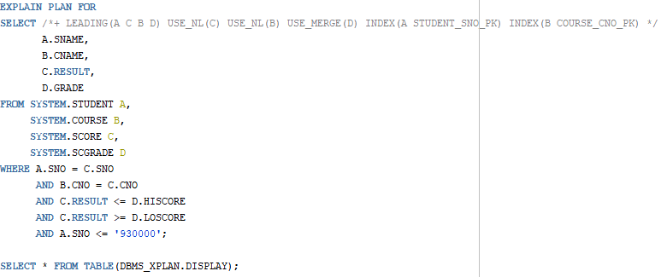
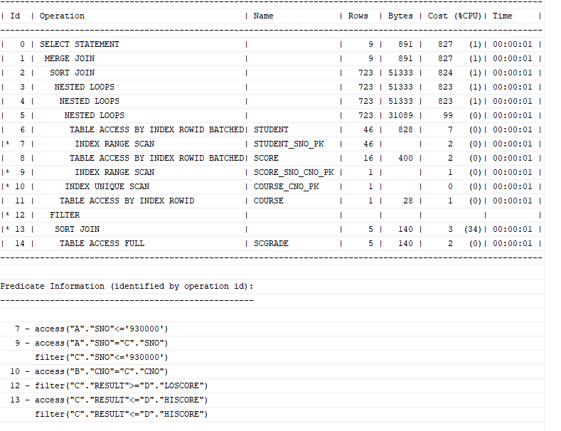
5. USE_NL
Ⅰ. Hint 활용
네 테이블 Join에 대한 실행 계획 수정
이 실행계획을 통해,
세 개 이상의 테이블을 조인할 때 해당 조인이
한 번에 수행되지 않는 것을 알 수 있음
두 테이블을 조인하고,
해당 조인 결과와 나머지 테이블을 조인하는 식으로
수행됨

Slide 16
6. USE_HASH
Ⅰ. Hint 활용
Join 결과
Hash Join으로 변경하는 방법은?

Slide 17
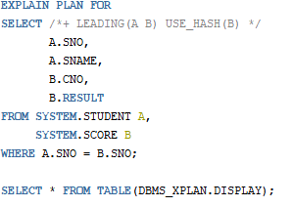
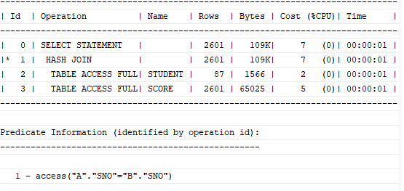
6. USE_HASH
Ⅰ. Hint 활용
USE_HASH Hint

Slide 18
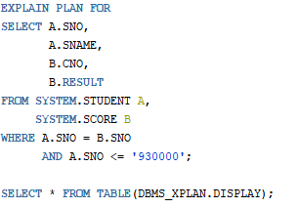
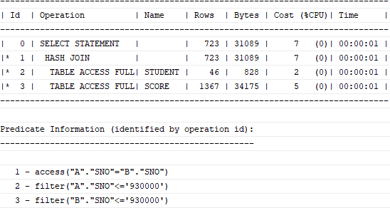
6. USE_HASH
Ⅰ. Hint 활용
Join 결과
STUDENT TABLE에 INDEX RANGE SCAN을 발생시킨 후, 해당 결과를 Build Input으로 하여 Hash Join을
실시하는 방법은?

Slide 19
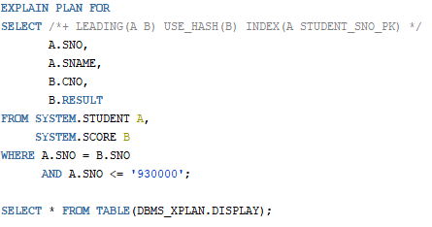
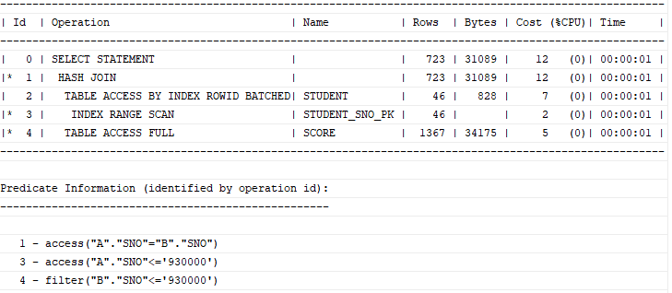
6. USE_HASH
Ⅰ. Hint 활용
INDEX Hint & USE_HASH Hint

Slide 20
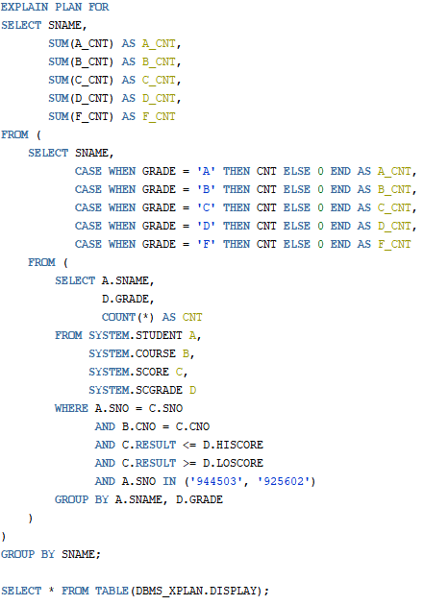
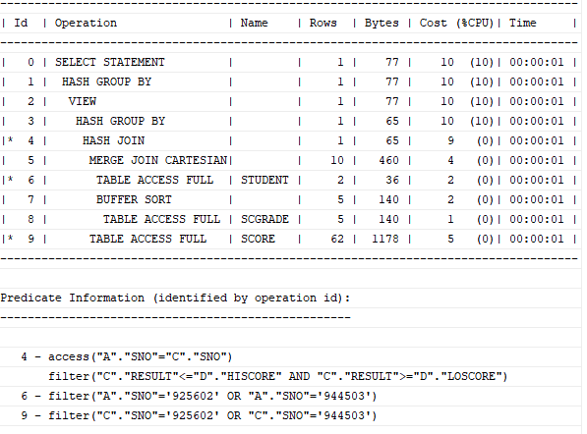
7. NO_MERGE
Ⅰ. Hint 활용
INLINE VIEW 두 개 사용
VIEW Operation :
INLINE VIEW가 별도로 수행되어,
메모리에 해당 데이터를 생성함
2
1
실행계획상 나타난 VIEW Operation은 ‘2번’INLINE VIEW에 대한 Operation임
만약 ‘1번’INLINE VIEW 결과까지 굳이 메모리에 생성하고 싶다면, 어떻게 해야 할까?
(즉, VIEW Operation이 두 번 발생해야 함)

Slide 21
8. INLINE
Ⅰ. Hint 활용

Slide 22
9. MATERIALIZE
Ⅰ. Hint 활용

Slide 23
9. WITH INLINE VS WITH MATERIALIZE
Ⅰ. Hint 활용

Slide 24
10. UNNEST & PUSH_SUBQ
Ⅰ. Hint 활용

Slide 25
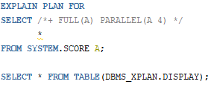
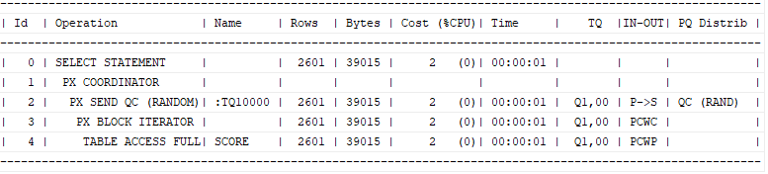
11. PARALLEL
Ⅰ. Hint 활용
PARALLEL SCAN

Slide 26
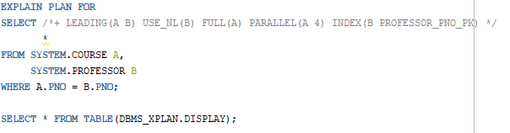
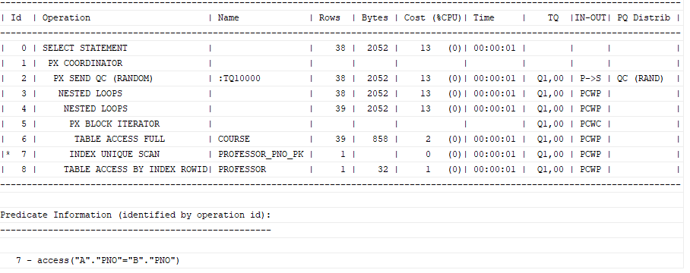
11. PARALLEL
Ⅰ. Hint 활용
PARALLEL SCAN & NL Join

Slide 27
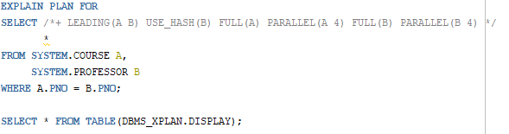
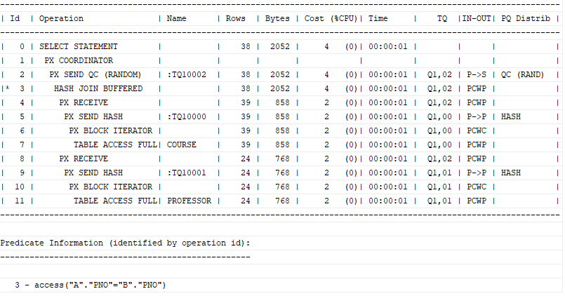
11. PARALLEL
Ⅰ. Hint 활용
PARALLEL SCAN & Hash Join

Slide 28
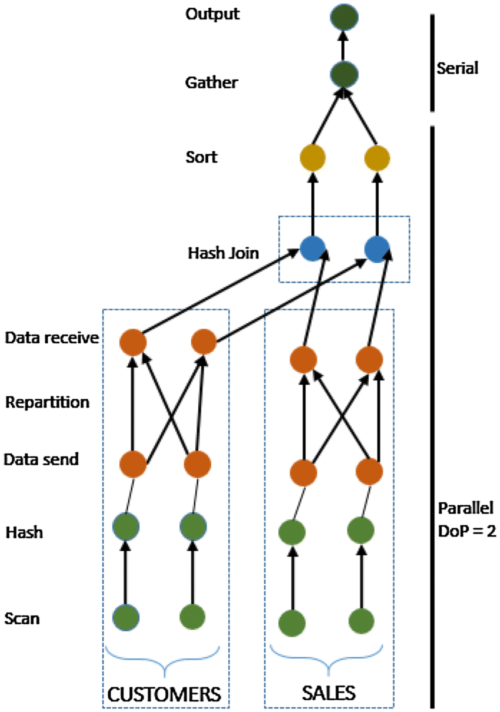
11. PARALLEL
Ⅰ. Hint 활용
PARALLEL SCAN & Hash Join 도식화
COURSE
PROFESSOR

